Slide 1

ご予約の受付から確定のご連絡までを、LINEのトークで完結させる
LINE公式アカウント構築のご提案
八十吉やそきち 御中

Slide 2
本日のご説明内容
4つの章に分けてご説明いたします。
1
ご予約の流れ
ご指名から確定まで、どのように進むか
2
ご要望への対応
いただいたご要望に、どこまで応えられるか
3
ご費用と運用
毎月いくらかかり、どなたが何をされるか
4
これから決めること
ご確認いただきたいことと、今後の進め方
お席の管理はこれまで通り。LINEが担うのは、連絡と、Webサイトのような案内の場です。

Slide 3
本日のゴール
今日決めていただくのは、2つだけです。
1
2
4つのご確認にチェック
八十吉様の営業時間と定休日
・パフォーマーの方への操作権限
・ご予約はこれまで通り（LINEは連絡と案内）
・月額の固定費は0円
・一斉配信は新規のお客様向けのみ
内容は第4章でご説明します
定休日は「木曜・日曜」の認識です。
営業時間とあわせて、この認識で
合っているかをご確認ください。
臨時のお休み・営業は、都度お知らせ
いただければ自動応答に反映します。
エイトビート様をやるかどうかは、今日決めなくて大丈夫です。
決まったときに、すぐ動かせる状態まで作っておきます。
この2つが決まれば、あとは弊社が構築を進め、納品まで完了させます。

Slide 4
資料アジェンダ
ご予約の流れ

Slide 5
ご予約の流れ
1. ご予約の流れ
ご指名から確定まで、LINEのトークの中で完結いたします。
ご指名の仕組みは、エイトビート様を始められるときにすぐ動かせるよう、八十吉様のアカウントに先に整えておきます。
①
②
③
ご予約リクエスト
ご承諾のお返事
確定のご連絡
お客様
日時・人数・ご指名を
トークで送っていただきます
パフォーマー
ご指名に気づいて、
お受けできるかを返信
パフォーマー
お客様へ直接お伝えいただき、
ご来店時刻もここで調整
店舗様の作業は、お席の確保だけです。ご予約台帳での操作は、これまで通りです。
ご指名の取り次ぎは要りません。パフォーマーの方に通知が届きます。
チャットは通数に含まれないため、何往復しても月額0円のままです。

Slide 6
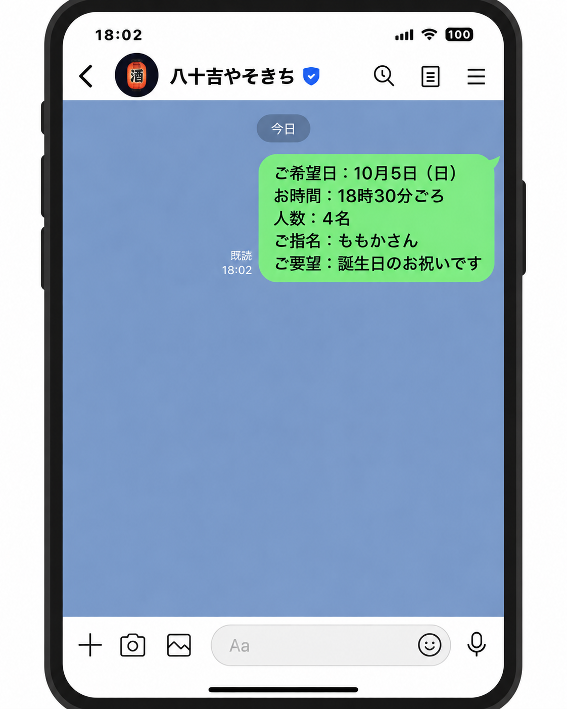
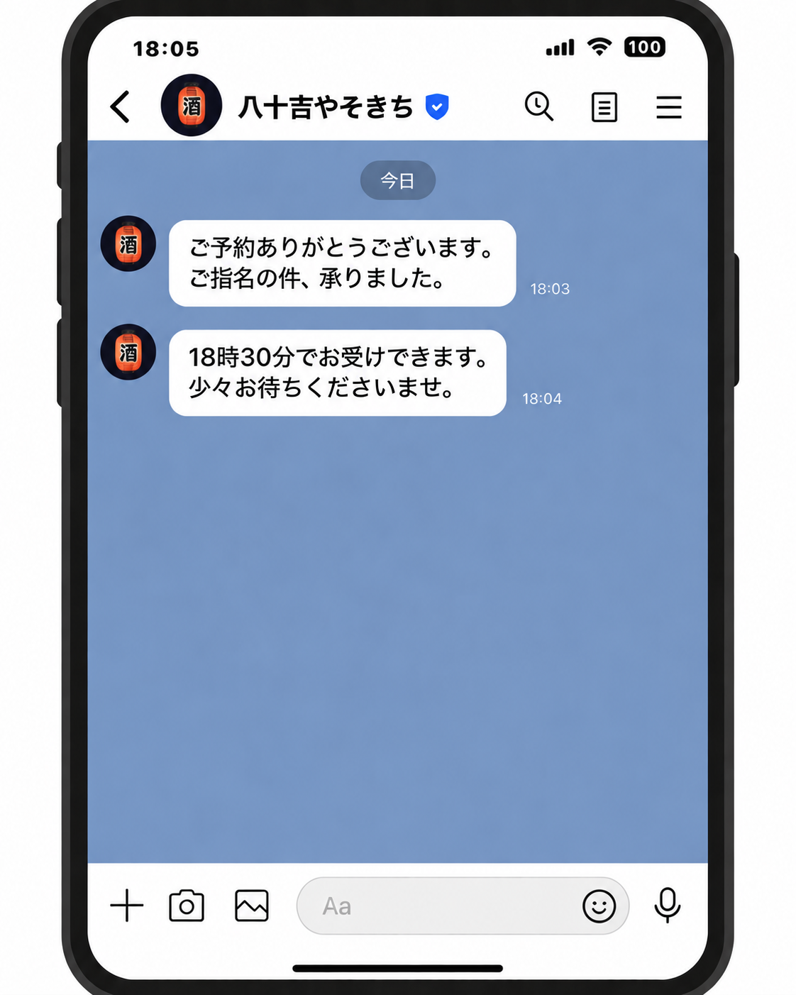
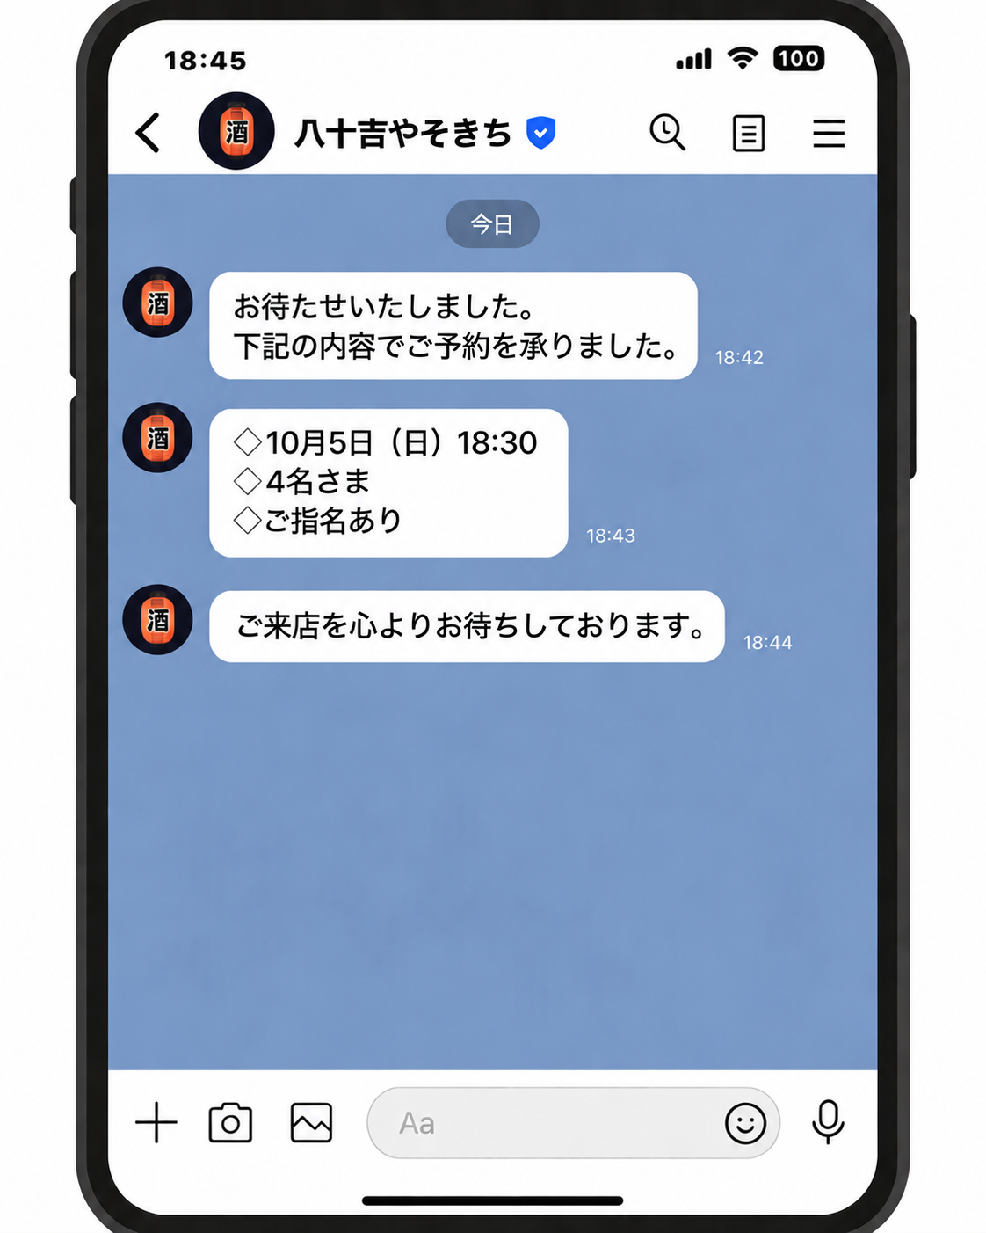
実際のトーク画面で見ると
1. ご予約の流れ
先ほどの3工程が、お客様の画面ではこのように進みます。
① お客様が送る
② パフォーマーが返す
③ 確定をお伝えする
店舗様に取り次いでいただく場面は、この中に一度もございません。

Slide 7
この構成を採る理由
1. ご予約の流れ
お席の管理をこれまで通りにしたうえで、連絡と案内をLINEに集約いたします。
①
②
③
④
お席が二重に埋まりません
固定費が発生しません
個人のLINEが不要です
何往復しても同額です
お席の管理をこれまでと
変えないため、媒体側の
ご予約と重なりません
予約管理の外部ツールを
導入しないためです
やり取りが店舗の
アカウントに残ります
LINEのチャットは配信の
通数に含まれないためです
外部のツールを使わないという方針が、そのまま安全と低コストにつながります。

Slide 8
資料アジェンダ
ご要望への対応

Slide 9
LINE側でご用意するもの
2. ご要望への対応
下記はすべて、LINE公式アカウントの標準の機能です。追加の費用はかかりません。
機能
用途
費用
リッチメニュー
ご予約の入口、出演者のご紹介、お問い合わせ
0円
あいさつメッセージ
友だち追加時のごあいさつとご予約方法のご案内
0円
自動応答
営業時間外の返信、ご記入フォーマットの提示
0円
チャット
パフォーマーとお客様のやり取り
0円
操作権限
パフォーマーがご自身でチャットを扱える（100名まで）
0円
外部のツールは導入しません。お席の管理は、いまお使いの仕組みのままです。
※ 操作権限は、店舗のアカウントに紐づきます。個人のLINEをお客様にお教えする必要はありません。

Slide 10
ご要望への対応（1） 1〜5番
2. ご要望への対応
○ そのまま成立 △ できるが手作業が残る × この構成ではできない － LINE側では扱いません
ご要望
判定
実現する方法
残る手作業
来店日時＋人数の指定
△
チャットに自由入力。記入フォーマットを自動応答で案内
内容を読み取る
ご指名
△
出演者のご紹介で、お名前の書き方をご案内
どなたのご指名かを読み取る
ご希望の内容
△
チャットにお書きいただく。演目とお食事の一覧も掲載
ご希望の内容を読み取る
パフォーマーへの自動通知
○
権限をお持ちの方全員に通知が届く
なし
パフォーマーの手動確認
○
操作権限を付与する。100名まで無料
なし
5件のうち3件は、内容を読み取る手作業が残ります。文面の型で最小にいたします。

Slide 11
ご要望への対応（2） 6〜10番
2. ご要望への対応
○ そのまま成立 △ できるが手作業が残る × この構成ではできない － LINE側では扱いません
ご要望
判定
実現する方法
残る手作業
－
これまで通りの方法で管理していただく
お席の確保（既存）
オーナー確定(お席の調整)
ゲストへの確定通知
△
個別チャットで返信。定型文を登録しておく
送信操作そのもの
リクエスト予約制
○
即時確定にしないため、この構成と相性がよい
なし
固定費ゼロ
○
一斉配信が月200通を超えるまでは0円
なし
将来の外部システム温存
○
タグと項目の名称を統一しておく
なし
この5件は、いずれもそのまま成立いたします。

Slide 12
ご要望への対応（3） 11〜14番
2. ご要望への対応
○ そのまま成立 △ できるが手作業が残る × この構成ではできない － LINE側では扱いません
ご要望
判定
実現する方法
残る手作業
サイトコントローラー連携
－
いまお使いのものをそのまま使う
なし
ゲスト都合キャンセルの徴収
×
請求のご案内はできるが、徴収はできない
請求と入金の確認
パフォーマー都合のお詫び
△
クーポンを手動で発行する
発行の操作
キャンセルをご本人のご負担に
△
記録としてLINE上に残せます
差し引きはLINEの外
できない2件は、いずれもお金のやり取りに関わる部分です。
ご入金の確認と、お支払いからの差し引きは、これまで通りLINEの外で行っていただきます。
それ以外の12件は、LINEの中で完結いたします。
※ サイトコントローラー（複数のご予約サイトの空席をまとめて管理する仕組み）

Slide 13
お席の管理を、あえてLINEに持ち込まない理由
2. ご要望への対応
LINE公式アカウントには、お席の在庫を管理する機能がございません。
LINEでお席まで管理した場合
これまで通りにした場合
外部ツールの予約カレンダーが必要になります
そのカレンダーは、食べログや
ホットペッパーのご予約状況を知りません
媒体側で埋まっているお席が、
LINE上では空いているように見えます
→ 同じお席に二重のご予約
お席の管理は、いまお使いの仕組みのままです
媒体のご予約状況が、そのまま正となります
LINEは連絡と案内だけを担うため、
お席の情報を持ちません
→ 二重のご予約は起きません
変えないことが、そのまま最も安全な選択になります。

Slide 14
チャットに費用がかからない理由
2. ご要望への対応
費用がかかるのは、お客様全員へまとめてお送りする「メッセージ配信」だけです。
通数を使うもの
通数を使わないもの
一斉配信
絞り込み配信
ステップ配信
あいさつメッセージ
自動応答
お客様との個別のやり取り
パフォーマーとお客様が何往復されても、費用は変わりません。
出典：LINEヤフー for Business「無料メッセージ通数はメッセージ配信の通数が対象。チャットでのメッセージ通数は対象外となり、通数制限はございません」

Slide 15
資料アジェンダ
ご費用と運用

Slide 16
ご費用
3. ご費用と運用
月額0円のプランから始められます。外部ツールを使わないため、これ以外の月額費用はございません。
段階
プラン
月額
上げるタイミング
1
LINE公式アカウント コミュニケーション
0円
開始時
2
LINE公式アカウント ライト
5,500円
一斉配信が月200通を超えたとき
お友だちが156名の場合、1回の配信で156通となります
通数を使うのは、一斉配信・絞り込み配信・ステップ配信の3つです。
構築費のほかに、毎月かかる費用はございません。
※ あいさつメッセージ、自動応答、お客様との個別のやり取りは、何通でも費用がかかりません。

Slide 17
運用の分担
3. ご費用と運用
どなたが何をされるかを整理いたしました。
作業
ご担当
ご負担
—
ご予約リクエストの受信
LINE（自動で通知）
—
ご承諾のお返事
パフォーマー
—
お客様への確定のご連絡
パフォーマー
既存の作業に含まれる
お席の確保
店舗様
店舗様の作業として、新しく増えるものはございません。

Slide 18
情報管理について
3. ご費用と運用
権限をお持ちの方は、ほかのお客様とのやり取りもご覧いただける状態になります。
①
②
③
退職時に権限を削除
台帳で管理
担当分のみを扱う
お辞めになった時点で、
閲覧できない状態にいたします
誰にいつ権限を付与したかを
記録し、
いつでも確認できるように
いたします
担当者機能を用い、ご自身の
担当以外には原則として
触れない運用にいたします
上記を運用マニュアルに明記し、書面で了承をいただきます。

Slide 19

リッチメニューのイメージ
3. ご費用と運用
お客様のトーク画面の下に、常に表示されるメニューです。6つの入口を1画面にまとめます。
ご予約
押すと、ご記入いただく項目が自動で表示されます
今から行く
当日のご来店前に、トークでひとこと送れます
お品書き
お料理とお飲み物の一覧をご覧いただけます
はじめての方へ
営業時間・ご予算で、初めての不安を解消します
アクセス
麻生駅からの道順を、地図でご案内します
系列店
えいとキャンプ場など、系列のご案内です
※ 実装は標準の6分割テンプレート＋画像1枚（2500×1686px）。
特別なツールは使いません。
※ エイトビート様が開店されましたら、「系列店」にエイトビート様を追加します。

Slide 20
文面の例
3. ご費用と運用
実際にお客様へ届く文面です。全20本をご用意しております。
① あいさつ
② ご予約
③ 確定のお知らせ
【お名前】さん
友だち追加ありがとうございます。
あさぶの居酒屋 八十吉です。
このアカウントでは、ご予約の受付と
出演者の情報をお届けしております。
ご予約ありがとうございます。
下記をコピーして、埋めたうえで
お送りください。
ご希望日： 月 日（ ）
お時間： 時 分ごろ
人数： 名
ご指名：
ご要望：
お待たせいたしました。
下記の内容でご予約を承りました。
◇ご予約日時 ◇人数 ◇ご指名
ご来店を心よりお待ちしております。
※ ご予約の文面には「この時点ではご予約は確定しておりません」を明記し、行き違いを防ぎます。

Slide 21
資料アジェンダ
これから決めること

Slide 22
ご確認いただきたいこと
4. これから決めること
弊社側で決めている内容です。認識に相違がないかご確認ください。
1
2
3
4
操作権限をお渡しします
ご予約はこれまで通りです
月額の固定費は0円です
一斉配信は新規のお客様へ
個人のLINEを
教える必要がなく、
やり取りは店舗の
アカウントに残ります
LINEが担うのは、連絡と
お店の案内の場です。
お席の確保は
これまで通りです
外部のツールは
導入しません。
月額0円のプランから
始められます
再来店をうながす配信や
ステップ配信は
行いません
□ この内容で問題ありません □ 気になる点があります

Slide 23
お教えいただきたいこと
4. これから決めること
ご予約サイトによって記載が異なっており、正しい情報をお教えいただけますでしょうか。
八十吉様の営業時間と定休日
定休日は 木曜・日曜 と認識しております。営業時間とあわせて、相違がないかご確認ください。
営業時間
定休日
木曜・日曜（相違があればお知らせください）
※ 臨時の営業・お休みは、その都度お知らせください。自動応答にすぐ反映します。
こちらが分かりますと、営業時間外の自動応答を設定できます。

Slide 24
エイトビート様を始められるときに決めること
4. これから決めること
出演者の方や内容が決まってから、あらためてご相談させてください。
①
②
③
パフォーマーの人数
ご指名の書き方
キャンセルの取り決め
何名の方が、
どのように出勤されるか
お名前のみ／芸名／番号など
お客様側・パフォーマー側
それぞれ
いまお決めいただく必要はありません。
決まりましたら、文面とメニューの表記を差し替えるだけで運用に入れます。

Slide 25
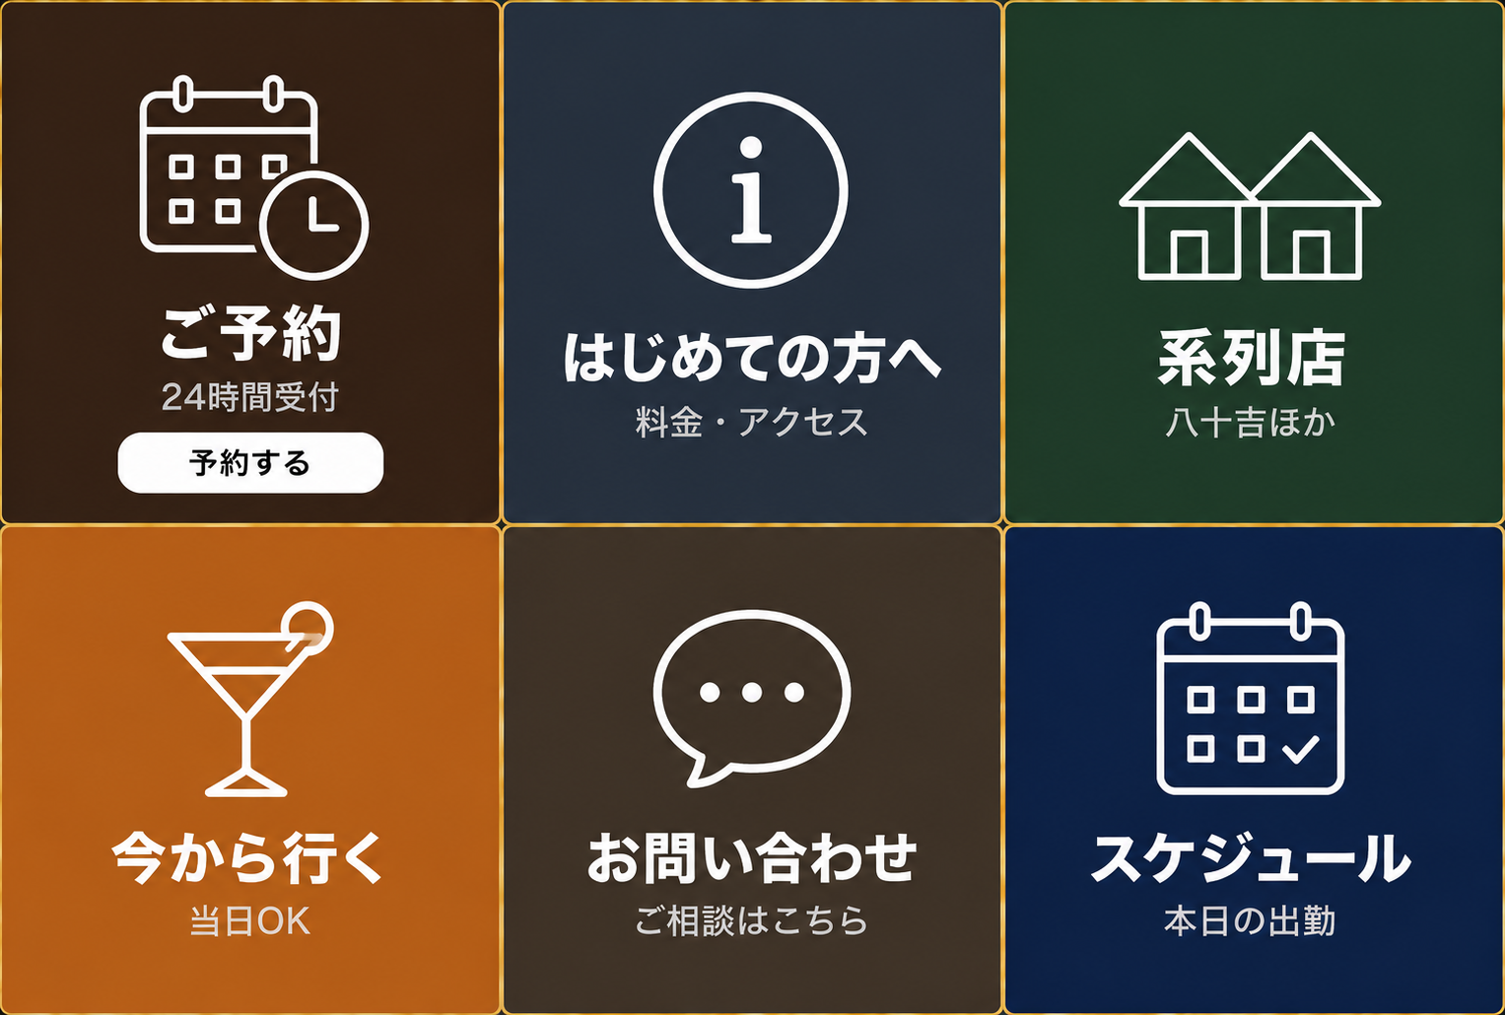
エイトビート様のリッチメニュー（想定図）
4. これから決めること
6つの入口を1画面に。出演の確認からご予約まで、迷わせません。
ご予約
押すと、ご記入いただく項目が自動で表示されます
今から行く
当日のご来店。お電話より早く伝わります
スケジュール
本日の出勤を、いつでも確認できます
はじめての方へ
料金・アクセス。初めての不安を解消します
系列店
八十吉など、系列店のご案内です
お問い合わせ
そのままメッセージを送っていただけます
※ 実装は標準の6分割テンプレート＋画像1枚（2500×1686px）。特別なツールは使いません。
6分割は標準テンプレートにある形です。追加費用なしで、この画面まで作れます。

Slide 26
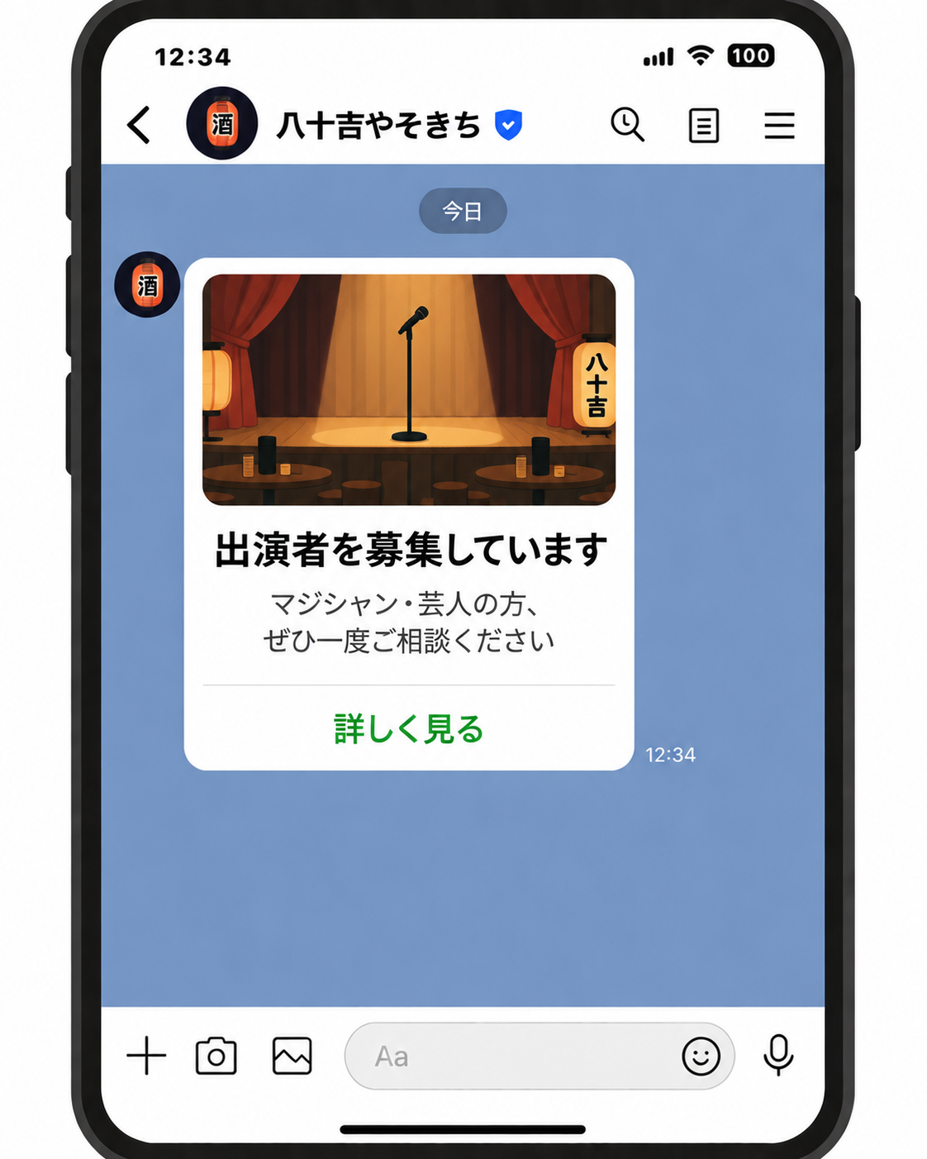
配信の例（エイトビート開店時）
4. これから決めること
開店のお知らせと出演者の募集を、八十吉の友だち156名へお届けできます。
この配信でやること
・エイトビート開店のお知らせ
・出演者（マジシャン・芸人の方）募集の告知
※ 出演者はエイトビート様の所属です
やらないこと
・ご応募の受付は、LINEでは行いません
・再来店をうながす配信も行いません
なぜ八十吉のアカウントから配信するのか
・エイトビートのアカウントは開店後の開設で、友だち0名から
・八十吉の156名は近隣の常連の方々＝いちばん届く告知先
・1回の配信は156通＝月200通の無料枠内
開店の日に、いちばん届く156名へ、追加費用なしで告知できます。

Slide 27
納品物と完了の定義
4. これから決めること
下記の4点をお渡しした時点で、構築の完了といたします。
LINE公式アカウントの設定一式
リッチメニュー・あいさつメッセージ・自動応答・操作権限
運用マニュアル 2種
店舗様向け／パフォーマーの方向け
文面集（全20本）
あいさつ・ご予約・確定のご連絡・お詫びなど
権限管理台帳のひな形
誰に・いつ権限をお渡ししたかを記録する台帳
エイトビート様を始めるかどうかのご判断とは、切り離してお考えください。
仕組みは先に整い、決まった日からすぐお使いいただけます。
この4点がお手元に揃ったら、本件の構築は完了です。

Slide 28
今後の進め方
4. これから決めること
下記の流れで進めさせていただきます。
STEP 1
構築
リッチメニュー・あいさつ・自動応答・文面の作成
（弊社）
STEP 2
ご確認
作成したものを画面でご覧いただき、ご意見をいただく
（店舗様）
STEP 3
設定投入
LINE公式アカウントへ反映・操作権限の付与
（弊社）
STEP 4
ご納品
運用マニュアルをお渡しし、操作をご説明
（弊社）
弊社の作業範囲は構築までです。ご納品後の配信代行は含んでおりません。

Slide 29
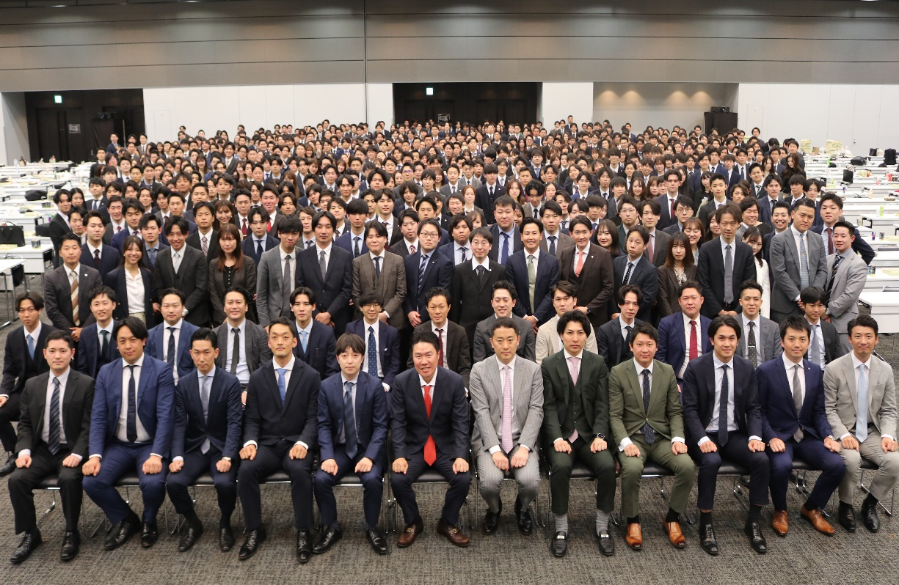
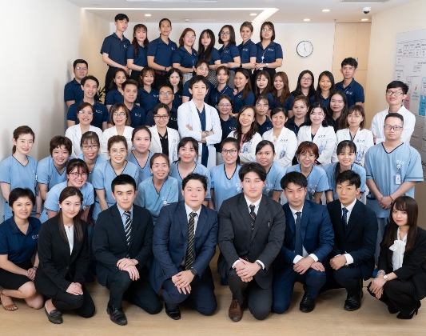
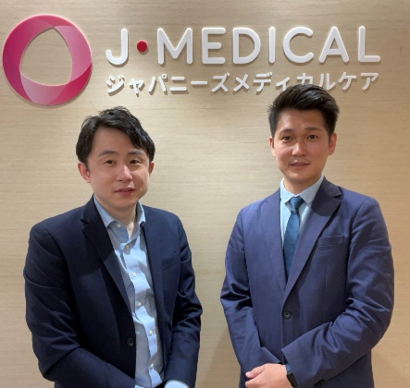
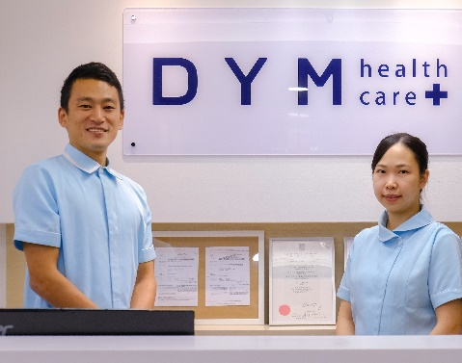

貴社の明るい未来に必ず貢献致します。
本社
本社
株式会社DYM 〒141-0032 東京都品川区大崎1-11-2 ゲートシティ大崎イーストタワー10階
TEL: 03-5745-0200 FAX: 03-3779-8720 http://dym.asia 代表取締役 水谷佑毅

